Slide 1
Parçalarına Ayırma ve Böl-Yönet Stratejileri
Dr. Cengiz Güngör

Slide 2
Parçalarına Ayırma
Yöntem basitçe problemi parçalarına ayırır ve hesapları yapıp, sonuçları toplar.
Bölmenin yolu problemin büyük olan parçaları ile aynı formda alt problemler yaratmaktır. Öz-yineleme (ing: recursion) ile sürekli alt problemler oluşturulur.
  Öz-yineli böl-yönet paralelleştirmeye çok elverişlidir. Çünkü ayrı ayrı olan süreçler bölünen parçalar için kullanılabilir. Veriler de genellikle bölünmeye uygundur.
Böl ve Yönet

Slide 3
Örnekler
Parçalara ayırma ve böl-yönet stratejilerinin pek çok uygulaması vardır.
  Sayı dizilerinin süreçlere dağıtılıp, süreçlerce paralel olarak basitçe toplanması.
  Bazı sıralama algoritmalarının öz-yineli olarak çalıştırılması.
  Sayısal integraller.
  N-body problemi.

Slide 4
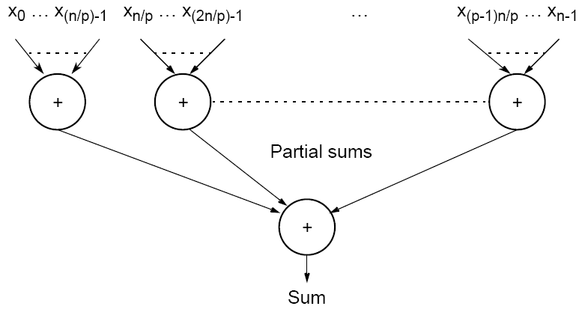
Sayı Dizilerinin Parçalanması ve Parçaların Toplanması
Parçalı toplamlar
Toplam

Slide 5
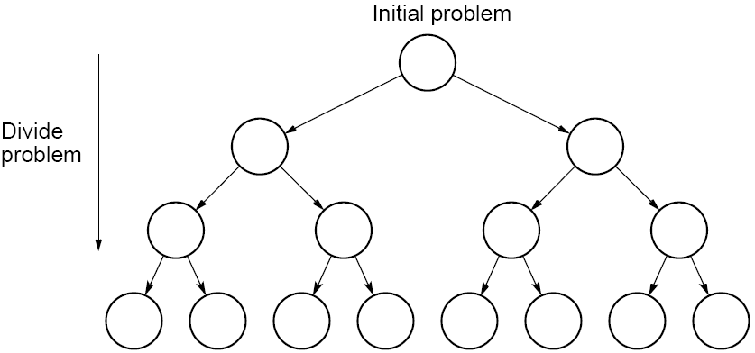
Ağacın Oluşturulması
Temel problem
Problemin
bölünmesi

Slide 6
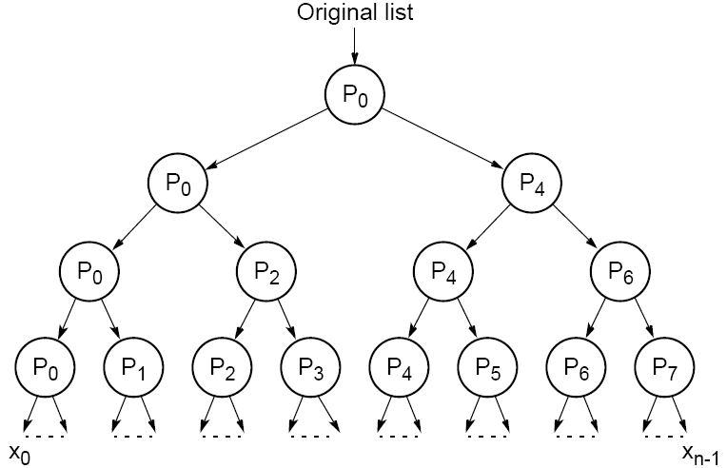
Bir Listenin Parçalanması
Orijinal liste

Slide 7
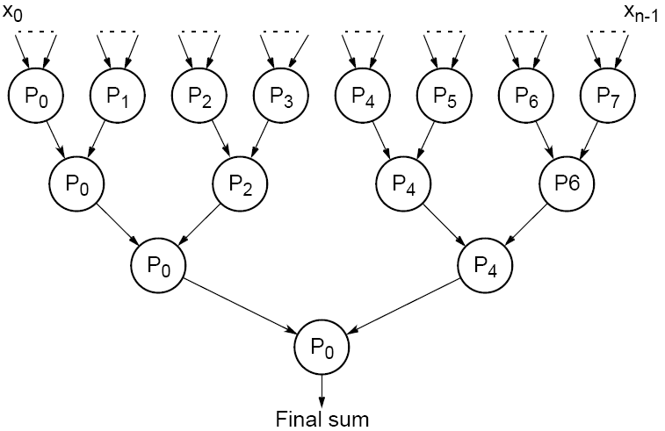
Parçalı Toplama
Son toplam

Slide 8
Sıralama Algoritmaları Paralelleş-tirilmeye Çok Uygundurlar
Örnek: Bucket sort

Slide 9
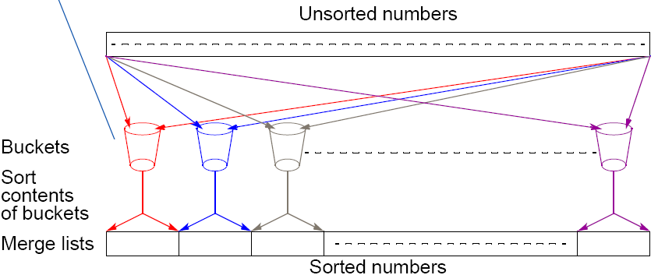
Bucket Sort
Belli bir bölgeye düşen numaraların hepsi aynı kovada toplanır.
Kovadaki numaralar paralel olmayan iyi bir sıralama algoritması ile sıralanır.
Sırasız Numaralar
Kovalar
Kova içerikleri sıralanır
Listeler birleştirilir
Sıralı Numaralar
Paralel olmayan sıralamaların zaman karmaşıklığı O(n log(n/m)). Eğer sırasız numaralar kovalara eşit dağılırsa iyi çalışır.

Slide 10
Bucket Sort Örneği
0.08
0.03
0.07
0.11
0.13
...
0.90
0.93
0.97
0.1'lik dilimleri tutan 10 kova olursa
  0.0→0.0999 (1. nolu kova)
  0.1→0.1999 (2. nolu kova)
  ...
  0.9→0.9999 (10. nolu kova)

Slide 11
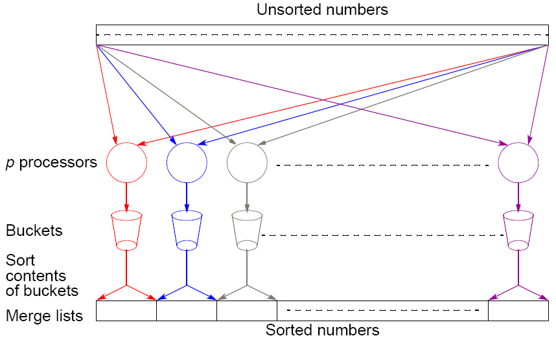
Bucket Sort'un Paralel Versiyonu
Basit Yaklaşım
Her kovaya bir işlemci ayrılır.
Sırasız Numaralar
p işlemci
Kovalar
Kova içerikleri sıralanır
Listeler birleştirilir
Sıralı Numaralar

Slide 12
Bucket Sort'un Daha İyi Bir Paralel Versiyonu
Diziyi m adet bölgeye böleriz.
Her bölgeye bir işlemci atanır.
  (Yani işlemci sayısı bölge sayısına eşittir: p = m )
Her işlemci yine m adet küçük kova açar (p*m adet).
Her işlemci problemin kendilerine düşen kısmında küçük kovaları doldurur.
  Sayıları ayırmayı işlemciler yapar.
Her işlemcide ayrıca bölgeye ait büyük bir kova olur.
  Bunlar henüz boştur.
Her işlemcideki dolu haldeki tüm küçük kovalar mesajlar aracılığıyla kendi numarasındaki işlemcinin büyük kovasına numaraları aktarırlar/boşaltırlar.
İşlemciler kendi büyük kovalarını sıralarlar.

Slide 13
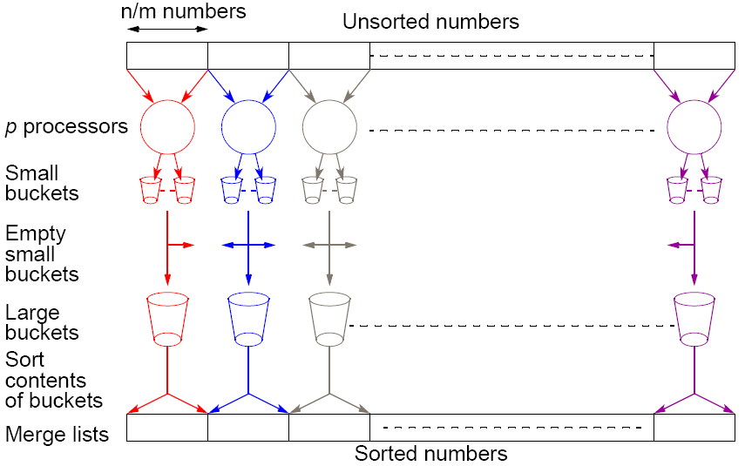
Bucket Sort'un Daha İyi Bir Paralel Versiyonu
n/m sayı (m bölge)
Sırasız Numaralar
p işlemci açlıır.
p*m küçük
kova dolar
Küçük
kovalar
boşaltılır
Büyük Kovalar
Büyük kova içerikleri sıralanır
Listeler birleştirilir
Sıralı Numaralar

Slide 14
Topluca Yayın
(All-to-All Broadcast)
Bir MPI fonksiyonu bu iş için kullanılabilir.
Her süreçten bir veri tüm diğer süreçlere yollanabilir.
Bir çeşit çoklu veri paylaşımıdır
  Multiple scatter operations
Aslında "all-to-all scatter" da denilebilir.

Slide 15
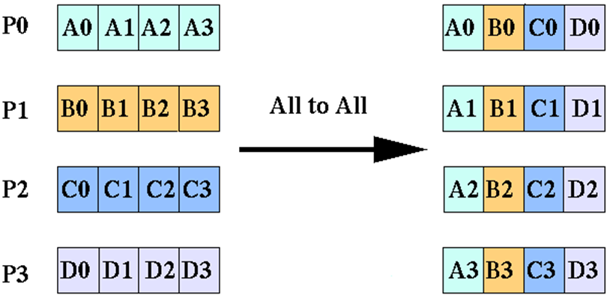
Küçük Kovaları Büyük Kovalara Boşaltmak İçin Toplu Yayın Kullanma
4 bölge ve 4 işlemci için
Küçük kova
Büyük kova
From: http://www.mhpcc.edu/training/workshop/parallel_intro/MAIN.html

Slide 16
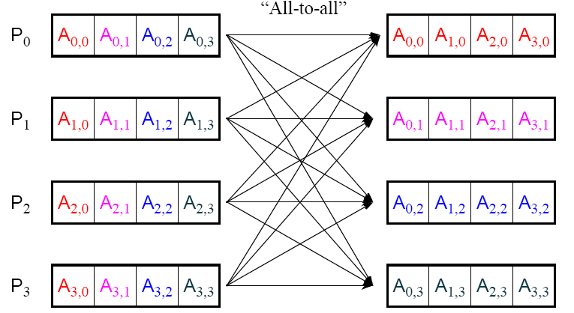
“all-to-all” Rutini Satırları Kolonlara Aktarır:
Bir Matrisin Devriği

Slide 17
Sayısal İntegraller
ITCS 4/5145 Cluster Computing, UNC-Charlotte, B. Wilkinson, 2007.

Slide 18
Sayısal İntegraller
İntegral bir eğri altındaki alandır.
Parçalara ayırarak, her küçük parçanın alanı ayrı hesaplanarak paralelleştirilebilir.
Ayrıca böl-yönet (divide and conquer) ile öz-yineli (recursively) olarak tekrar tekrar küçük parçalara bölünebilir.

Slide 19
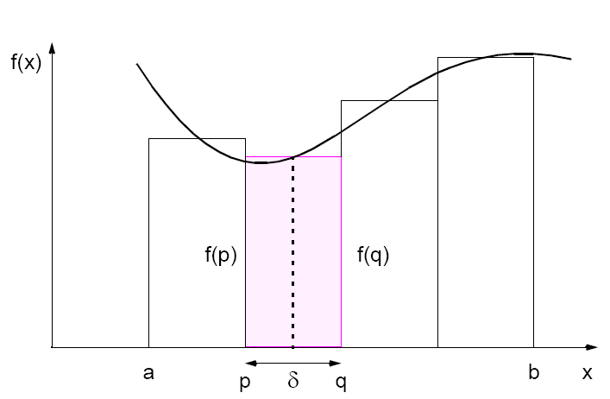
Dikdörtgen Alanlarla
Sayısal İntegral Hesabı
Her parça dikdörtgenlere yakınsanarak alan bulunur:
Eğim +/- bire yakınken + ve – hatalar birbirini götürür...
+ ve - hatalar

Slide 20
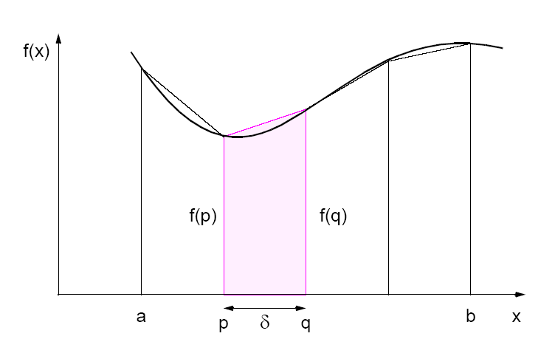
Yamuk Metodu Daha İyidir (Trapezoidal)
Herzaman iyi sonuç vermez!

Slide 21
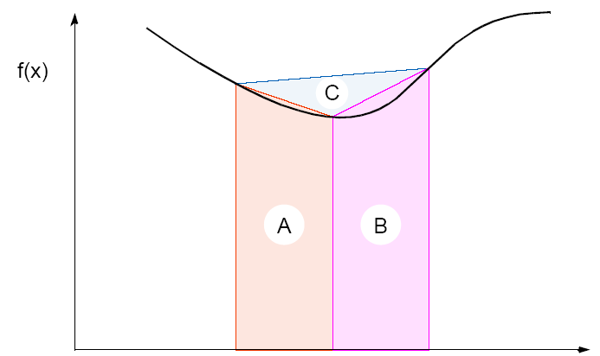
Böl-Yönet İle Uyarlamalı Yöntem (Adaptive Quadrature)
Eğriye kendini uyduran bir yöntemdir. A, B ve C alanları kullanılır. A ve B maksimum değerindeyken eğriye en yakın C noktası seçilmiş "kabul edilir". Bazen bu da hata yapar.

Slide 22
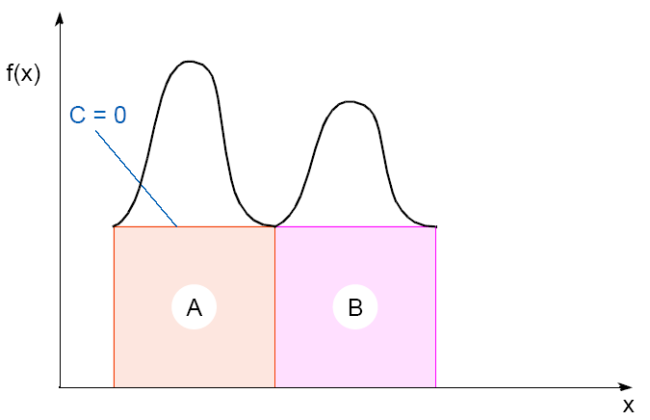
Yöntemin Yanlış Sonlanması
C = 0 iken (A = B) aşağıdaki durum nedeniyle erken sonlanma nedeniyle yanlış sonuç verebilir.

Slide 23
Π Hesaplayan Örnek C++
MPI Programı
Not: Barry Wilkonson'ın dersinde verdiği
2. ödevin çözümü bu koda benziyormuş.

Slide 24
/*********************************************************************************
pi_calc.cpp pi sayısını hesaplayıp 25 basamak doğruluğa kadar
hata kontrollü çözer. Yöntem f(x)=4/(1+x^2) integralini almaktadır
**********************************************************************************/
#include <math.h> //include files
#include <iostream>
#include <mpi.h>
using namespace std;
void printit(); // Fonksiyon prototipi
int main(int argc, char *argv[])
{
double actual_pi = 3.141592653589793238462643;
// Karşılaştırma için
int n, rank, num_proc, i;
double temp_pi, calc_pi, int_size, part_sum, x;
char response = 'e', resp1 = 'e';

Slide 25
int rc = MPI_Init(NULL, NULL);
if (rc != MPI_SUCCESS) {
printf("MPI desteklenmiyor.\n");
MPI_Abort(MPI_COMM_WORLD, rc);
}
MPI_Comm_size(MPI_COMM_WORLD, &num_proc);
MPI_Comm_rank(MPI_COMM_WORLD, &rank);
if (rank == 0) printit(); /* masterdan hoş geldiniz mesajı */
while (response == 'e') {
İf (resp1 == 'e') {
if (rank == 0) { /* master */
cout << "__________________________________" << endl;
cout << "\nAralik sayisini girin: (cikis icin 0 girin)" << endl;
cin >> n;
}
}
else n = 0;

Slide 26
MPI_Bcast(&n, 1, MPI_INT, 0, MPI_COMM_WORLD); //broadcast n
if (n == 0 || n>1e9) break; // Çıkalım mı?
else { // n > 0
int_size = 1.0 / (double)n; // Aralık boyutu
part_sum = 0.0;
for (i = rank + 1; i <= n; i += num_proc)
{ // parça parça toplamlar
x = int_size * ((double)i - 0.5);
part_sum += (4.0 / (1.0 + x*x));
}
temp_pi = int_size * part_sum;
// her işlemcinin bulduğu alan olan temp_pi "reduce" ile
// kök işlamcide toplanır.
MPI_Reduce( &temp_pi, &calc_pi, 1, MPI_DOUBLE, MPI_SUM,
0, MPI_COMM_WORLD );

Slide 27
if (rank == 0) { /*I am master*/
cout << "pi yaklaşık olarak: " << calc_pi
<< ". İşlem hatası: " << fabs(calc_pi - actual_pi)
<< endl
<<"_______________________________________"
<< endl;
}
} // end of resp1='e'
if (rank == 0) { /* Kök düğüm */
cout << "\nYeni aralıkla tekrarlansın mı? (e/h)" << endl;
cin >> resp1;
}
} //end while
MPI_Finalize(); // MPI sonlandırılır
return 0;
} // main sonu

Slide 28
// fonksiyonlar
void printit()
{
cout << "\n*********************************" << endl
<< "Pi hesaplayiciya hosgeldiniz!" << endl
<< "Aralik vererek \tf(x)=4/(1+x^2)\n"
<< "integralinden yaklasik sonuc hesaplanir.\n"
<< endl
<< "*********************************" << endl;
} // printit sonu

Slide 29
N-Cisimli Yerçekimi Problemi
Gravitational N-Body Problem

Slide 30
N-Cisimli Yerçekimi Problemi
Uzaydaki cisimlerin pozisyonlarını ve hareketlerini bulma problemidir.
Cisimler diğer cisimler tarafından yerçekimi kuvvetine maruz kalmaktadırlar.
Newton fiziği kanunları kullanılır.

Slide 31

N-Cisim Problemi Eşitlikleri
m_{a} ve m_{b} kütlelerine sahip iki cisim arasındaki yerçekimi kuvveti:
G yerçekimi sabiti ve r cisimler arasındaki uzaklıktır. Cisim Newton'un ikinci kanunu oranında ivmelenir:
F = ma
m kütle, F ortaya çıkan kuvvet ve a ivmedir.

Slide 32
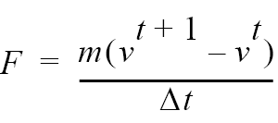
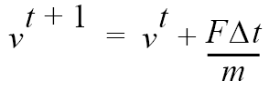

Detaylar
Zaman aralığı t olsun m kütlesine sahip cismin çekim kuvveti:
( v^{t+1} t + 1 anındaki, v^{t} ise t anındaki hız iken )
Yeni hız:
Δt zaman aralığında x pozisyonundaki değişim:
Bir cisim bir kez yer değiştirince tüm kuvvetler değişir. Hesaplamalar tekrar yapılmalıdır

Slide 33
Paralel Olmayan Kod
Genel N-cisim yerçekimi hesabı:
for (t = 0; t < tmax; t++) { /* Her zaman periyodu için */
for (i = 0; i < N; i++) { /* Her cisim için */
F = Force_routine(i); /* Kuvvet hesaplanır */
vnew[i] = v[i] + F * dt / m; /* Yeni hız ve */
xnew[i] = x[i] + vnew[i] * dt; /* yeni pozisyon */
}
for (i = 0; i < nmax; i++) { /* Her cisim için hız ve */
x[i] = xnew[i]; /* pozisyon güncellenir */
v[i] = vnew[i];
}
} // for_t

Slide 34
Paralel Olmayan Kod
Paralel olmayan kod karmaşıklığı O(N²) olmaktadır
  Her yinelemede N cisim diğer N - 1 cisimden etkilenir.
N çok büyükse bu algoritmayı kullanmak yanlış olur.

Slide 35
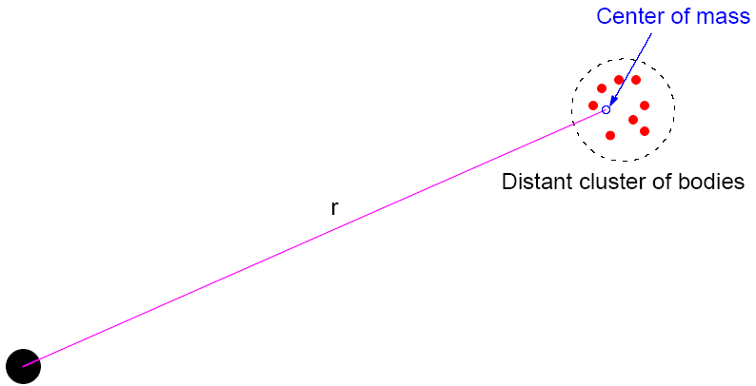
Uzak cisimlerin, bir grup cisme etkisinin cisimlerin kütle merkezine göre hesaplanan değere eşit olarak gruptaki tüm cisimlere etkisi olduğunu varsayarak zaman karmaşıklığı düşürülebilir.
Kütle merkezi
Uzak cisim grubu

Slide 36
Barnes-Hut Algoritması
Cisimlerin hepsi üç boyutlu bir küpte tutulacak şekilde hesaplamaya başlanılır.
  İlk olarak, bu küp sekiz alt küpe bölünür.
  Eğer bir alt küp içinde cisim kalmazsa, alt küp hesaplamalardan kaldırılır.
  Eğer bir alt küp tek bir cisim tutuyorsa bu küple ilgili işlem sonlanır.
  Eğer bir alt küp birden fazla cisim tutuyorsa, öz-yineli olarak tekrar sekize bölünür.

Slide 37
Barnes-Hut Algoritması
Bu işlem her düğümünde sekiz çocuk olan bir octtree ağacı üretir.
Yaprak düğümlerde tek bir cisim olacaktır.
Ağaç oluşunca, toplam kütle ve o noktadaki alt küpün kütle merkezi her düğümde saklanır.

Slide 38

Barnes-Hut Algoritması
Her cismin ağaçta kökten itibaren etkilendiği güç hesaplanır, fakat alt küpte uzak grup yaklaşımı kullanılabiliyorsa işlem kesilir. Bunun için gerek şart d maksimum uzaklık iken:
tipik olarak 1.0 veya daha az olan bir sabittir.
Ağacı oluşturmak O(nlogn) zaman alır ve tüm kuvvetleri hesaplamak, yani algoritmanın genel karmaşıklığı da O(nlogn) 'dir.

Slide 39
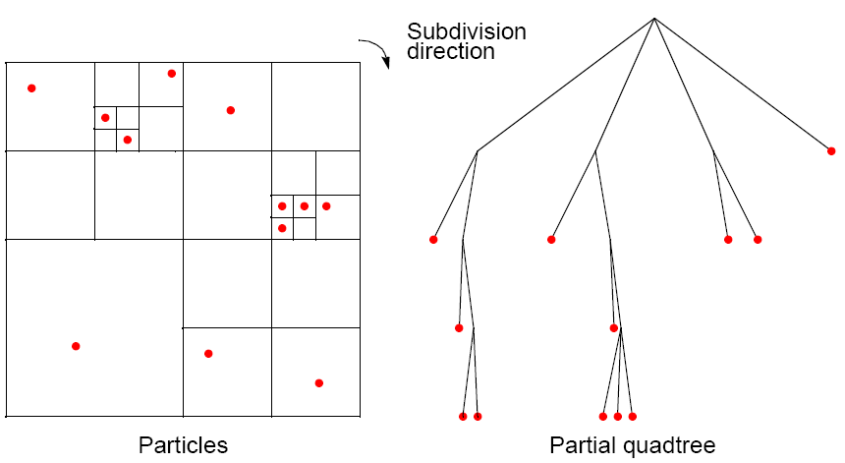
İki Boyutlu Uzayda Öz-Yineli Bölme Örneği

Slide 40
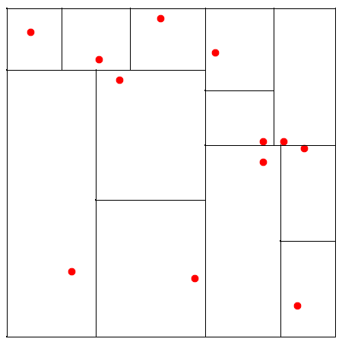
Dikgen (Orthogonal) Öz-Yineli Bölme
Bu işlem her düğümünde sekiz çocuk olan bir octtree ağacı üretir.
  Yaprak düğümlerde tek bir cisim olacaktır.
  Ağaç oluşunca, toplam kütle ve o noktadaki alt küpün kütle merkezi her düğümde
  saklanır.
  Yine iki boyutlu uzay için,
  İlk olarak dikey (vertical)
  olarak cisim adedini iki eşit
  parçaya (medyan) bölen bir
  doğru çizilir. Sonra her alanı
  kendi içinde iki eşit sayıda
  elemanlı parçaya bölen
  yatay çizgiler bulunur.
  Gerektikçe dikey/yatay
  bölme şeklinde tekrarlanır.

Slide 41
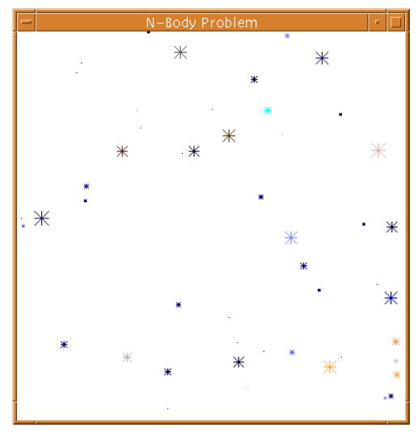
Astrofiziksel N-Cisim Simülasyon
Scott Linssen (1997 UNCC öğrencisi) O(N²) algoritma ile.

Slide 42
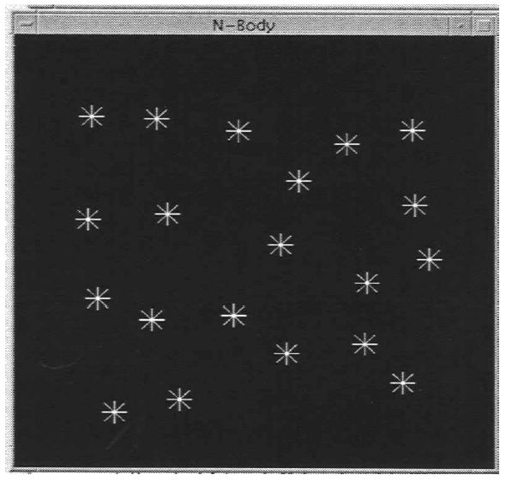
Astrofiziksel N-Cisim Simülasyon
David Messager (1998 UNCC öğrencisi) Barnes-Hut algoritması ile.

